Slide 1
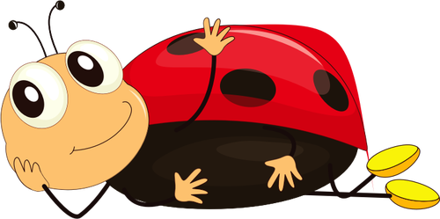
Η Ρίτσα η λαμπρίτσα.
Κείμενο :
Ευθυμία Σερλέτη
Διδακτική-ψηφιακή αξιοποίηση:
Ειρήνη Τσιαβέ

Slide 2
Η Ρίτσα η λαμπρίτσα είναι μια
πασχαλίτσα. Κι είναι σαν ζωγραφιά
με τα πλουμιστά φτερά,
τα κόκκινα και τα μαυριδερά.

Slide 3
Κρίμα στους αγρούς μόνο να ζω.
Κάτι πρέπει να σκεφτώ, απ’ την αφάνεια να βγω!!

Slide 4
Άνοιξε μιαν ημέρα τα φτερά και πέταξε μακριά.
Έφτασε σε μια πολιτεία με σπίτια ψηλά …

Slide 5
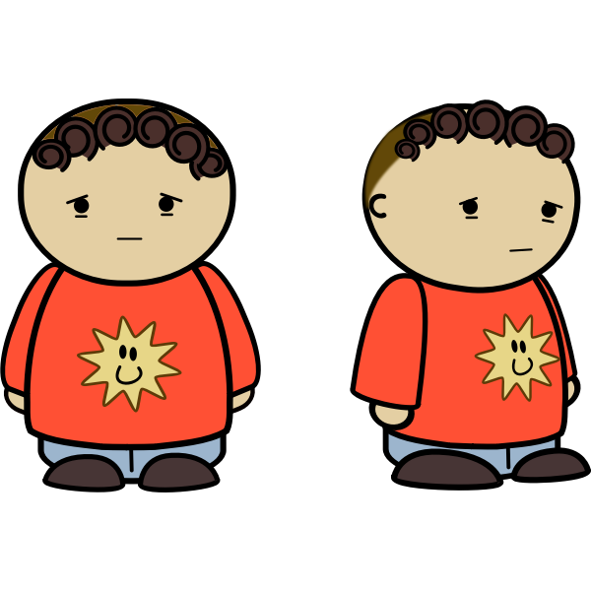
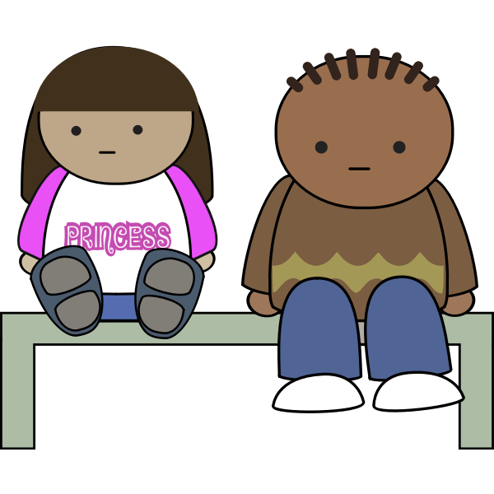
και με παιδιά που τα πρόσωπά τους ήταν σκυθρωπά…...

Slide 6
Κρίμα να είναι λυπημένα τα παιδιά.
Κάτι πρέπει να σκεφτώ χαρούμενα να τα δω!

Slide 7
Κατέβηκε πιο χαμηλά και σιμά τους άρχισε να πετά.
Σήκωσαν τότε τα χέρια αυτά, ποιο θα την πιάσει αγωνιά.

Slide 8
Την πιάνει το πιο μικρό και στο σπίτι του την πάει στο λεπτό.

Slide 9
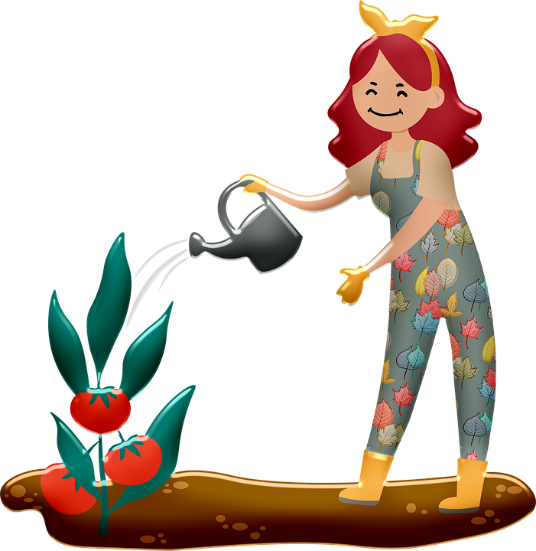
Να πως τη λαμπάδα σου θα στολίσω...
λέει τότε η ζωγράφος η μαμά!

Slide 10
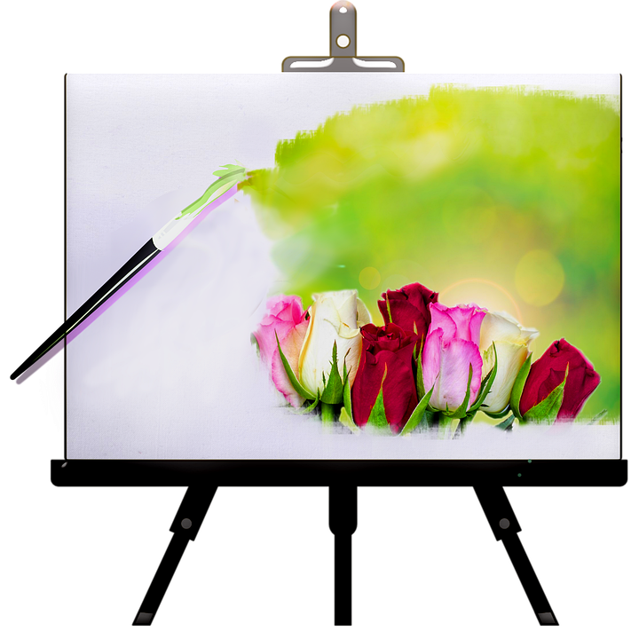
Παίρνει κορδέλες, παίρνει μπογιές, πασχαλίτσες πλουμιστές κάνει πολλές και τη λαμπάδα στολίζει μ’ αυτές.

Slide 11
Τη Βλέπει ο Νικόλας ο μικρός και φωνάζει γελαστός:

Slide 12
Ω, μανούλα μου, μαμά, πάω να τη δείξω στα παιδιά!

Slide 13
Τη βλέπουν τα παιδιά και ξεφωνίζουν κι αυτά:
Τέτοια λαμπάδα θέλουμε κι εμείς να κρατάμε στην εκκλησιά την Πασχαλιά!!!

Slide 14
Και τα πρόσωπά τους γίνονται χαρωπά!!

Slide 15
Κι αφού χαρά έδωσα στα παιδιά,ας γυρίσω ξανά στη φωλιά,
στα λιβάδια τα χλοερά!!
ΚΑΛΟ ΠΑΣΧΑ
σε όλους παιδιά,
με πολλά χαμόγελα και καλή συντροφιά!!!

Slide 16
Εσείς διαλέξατε λαμπάδα παιδιά;;;
Κάνουμε μία μαζί, απλή, από χαρτί, διαφορετική αλλά με αγάπη περισσή;
Να τη δώσετε στο νονό και στη νονά και μην ξεχάσετε να γράψετε
“ΧΡΟΝΙΑ ΠΟΛΛΑ”!!!

Slide 17
Κόψτε ένα παραλληλόγραμμο λευκό και διπλώστε το στη μέση..
και μία κόκκινη φλογίτσα...

Slide 18
Ζωγραφίστε το όπως θέλετε εσείς…

Slide 19
Κολλήστε τη φλόγα στην κορυφή
και η λαμπάδα θα είναι έτοιμη στη στιμή!!!

Slide 20
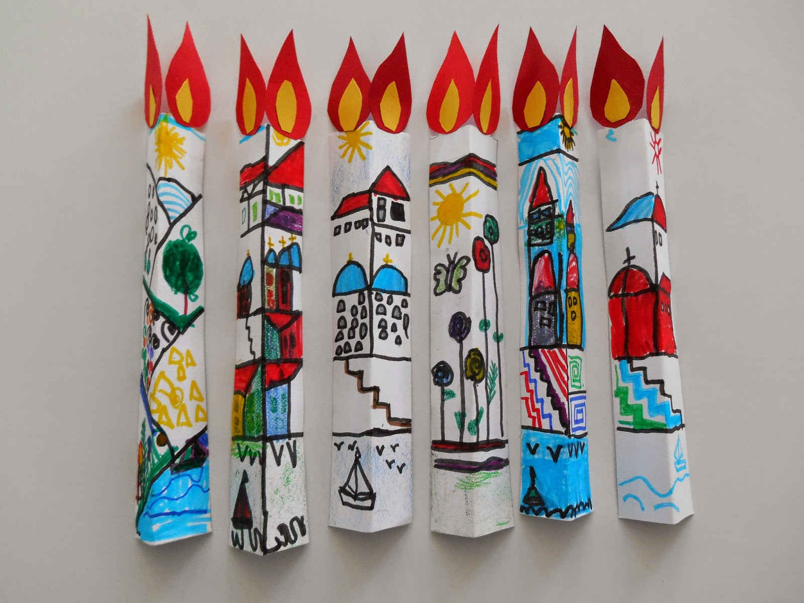
Να όπως αυτές….

Slide 21
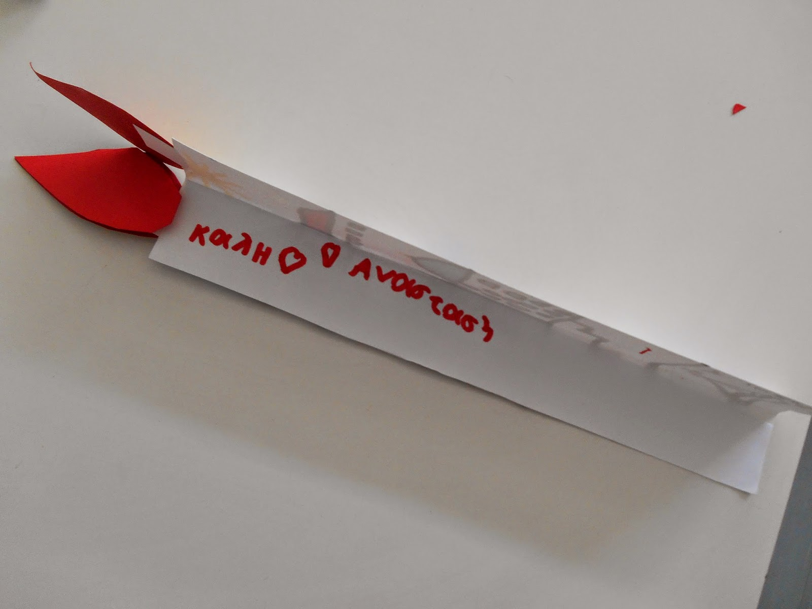
Και μην ξεχάσετε να γράψετε και τις ευχές…..

Slide 22
Γράφουμε λοιπόν:
ΚΑΛΟ ΠΑΣΧΑ
ΚΑΛΗ ΑΝΑΣΤΑΣΗ

Slide 23
Περιμένω με αγωνία τις δικές σας κατασκευές!!!

Slide 24
Η παρουσίαση δημιουργήθηκε για εκπαιδευτικούς και μόνο λόγους για τις ανάγκες της εξ αποστάσεδως εκπαίδευσης.
Ιδέα κατασκευής: ebdomonipi.blogspot.com

